Slide 1
Добровольческая деятельность
МБОУ средняя школа № 27 города Кирова

Slide 2
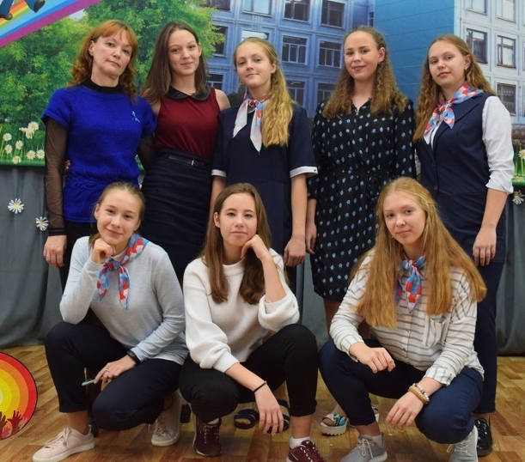
Волонтерский отряд
«Солнечное поколение»
Отряд создан в 2018 году. В 2019 году отряд «Солнечное поколение» стал победителем в федеральном проекте «Социальная активность» в номинации «Добрый старт». Отряд участвует в федеральных, региональных, муниципальных проектах и акциях, таких как: «Время добра», «Добро не уходит на каникулы», «Береги планету», «Пакет.net», Город ДоброТворцев, «Включайся» и др.

Slide 3


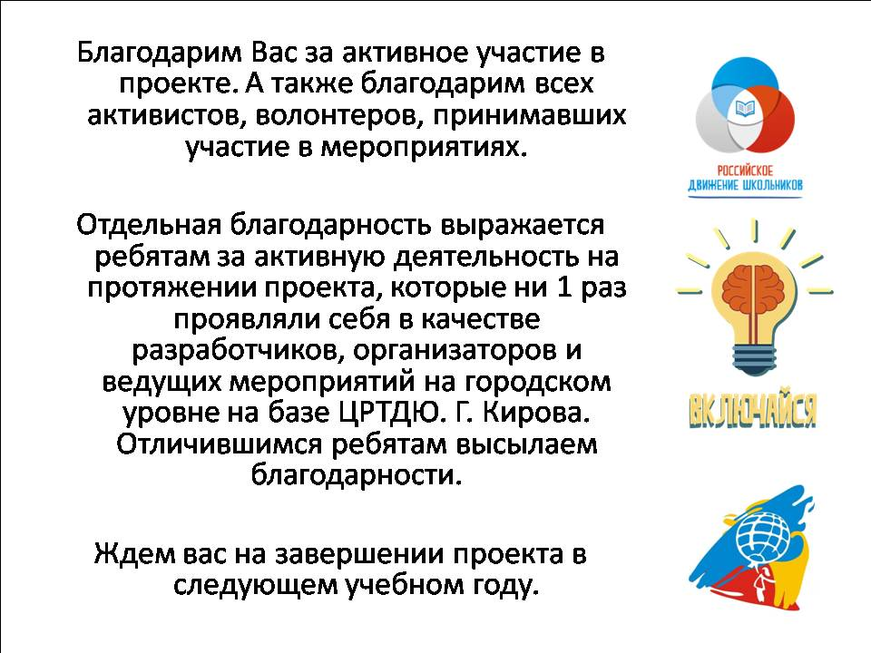

Slide 4




Slide 5
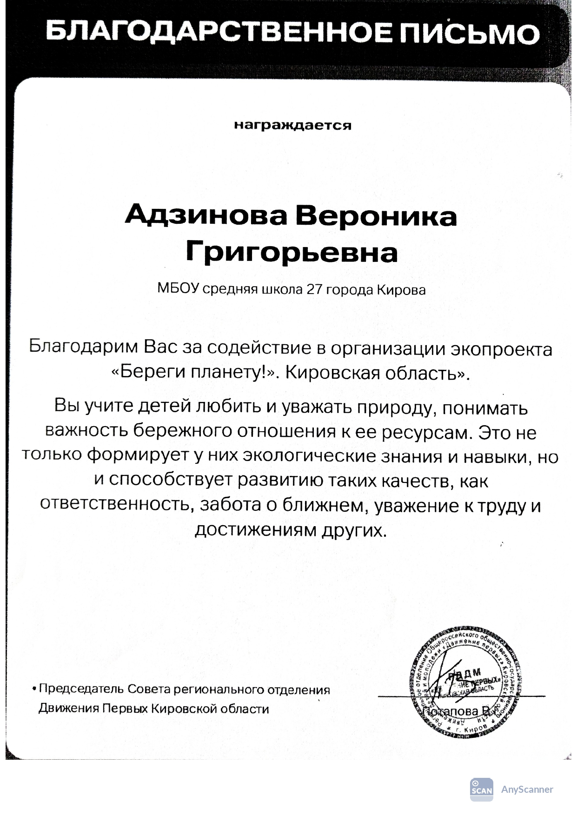


Экология
2 раза в год организуем сбор макулатуры,
Волонтеры организуют и проводят акции «Вторая жизнь пластиковым крышкам», «Ежики должны жить» (сбор использованных батареек),
Чистые игры (уборка территории школы и близлежащих территорий).

Slide 6
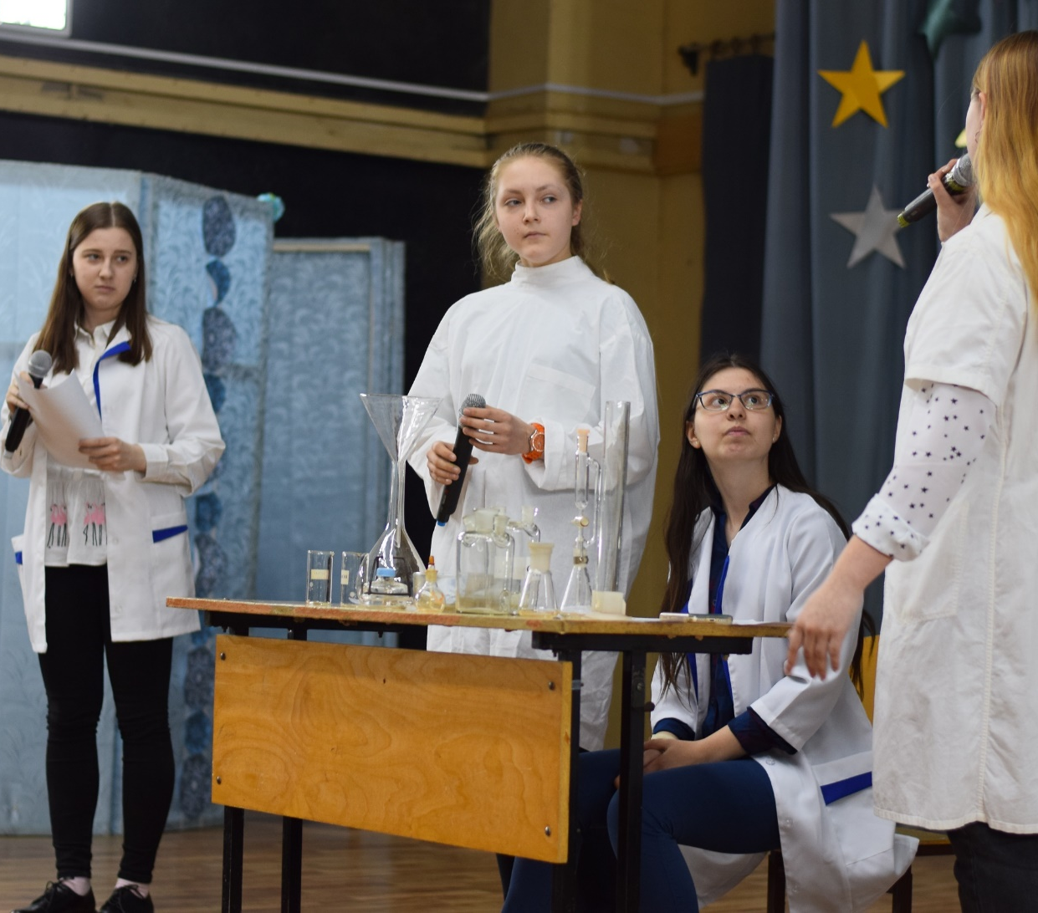
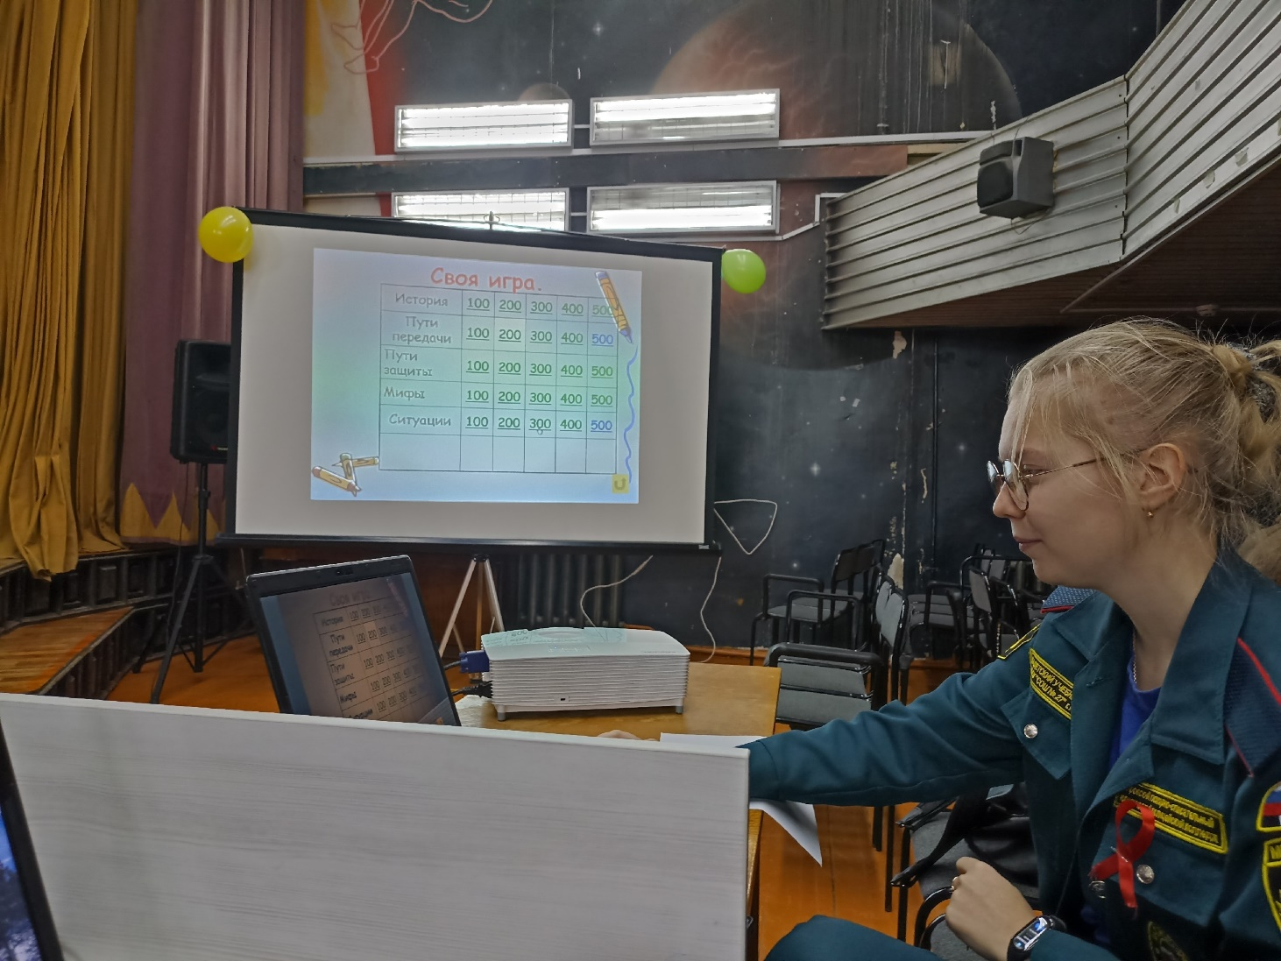
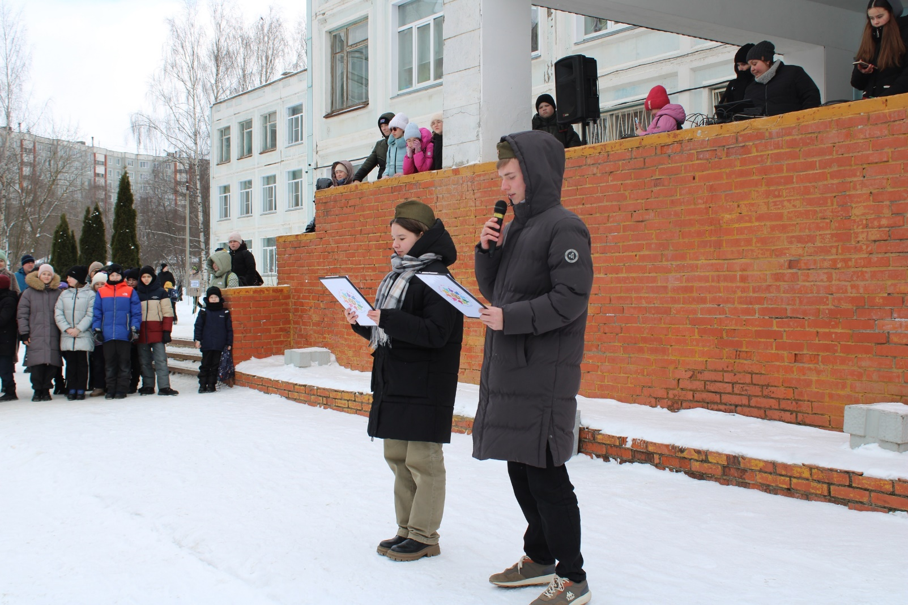
ЗОЖ
Проводим «Зарницу» для команд с 4-10 классы, для учащихся 9-11 классов акция «Красная ленточка», для команд 8 классов «Лаборатория в дыму» (профилактика ПАВ)

Slide 7
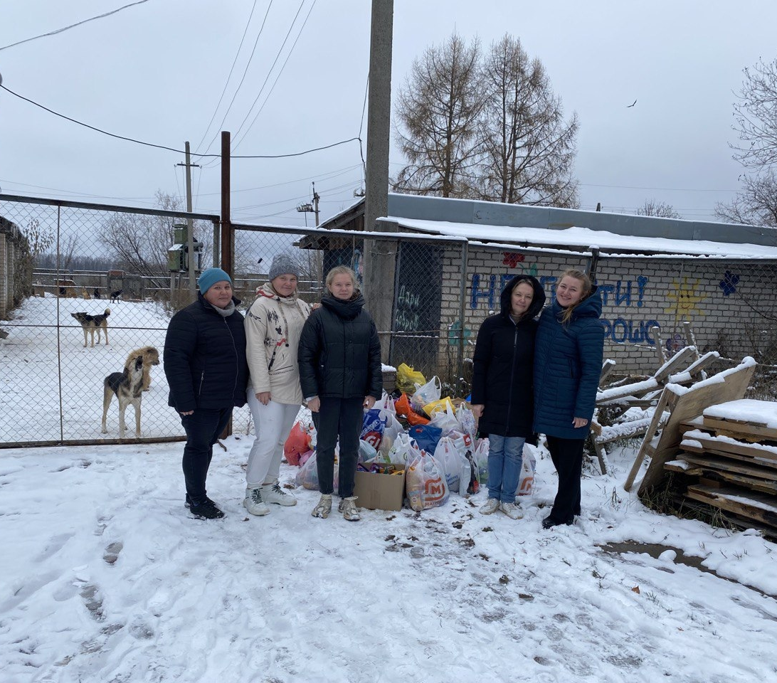
Животные
Акция «Большая помощь маленькому другу» (2 раза в год отвозим собранный корм в приют бездомных животных)

Slide 8
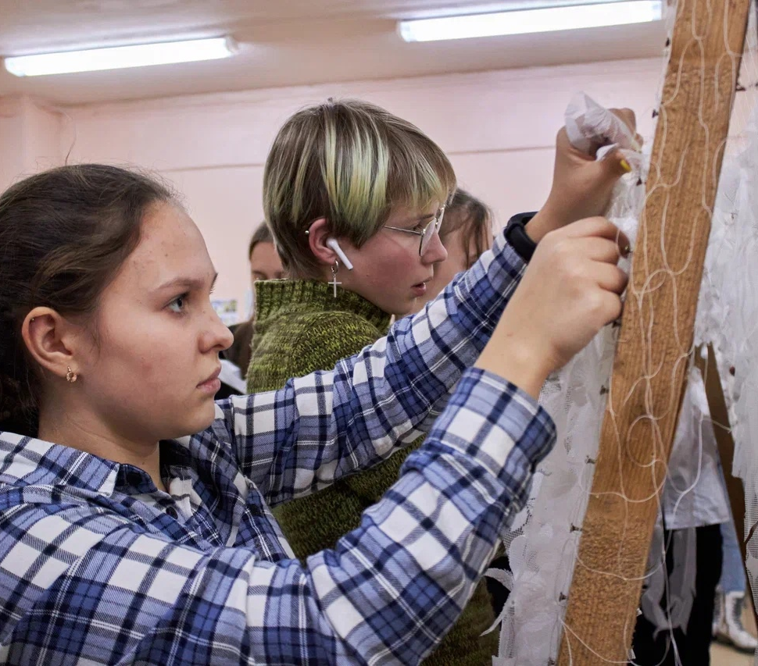
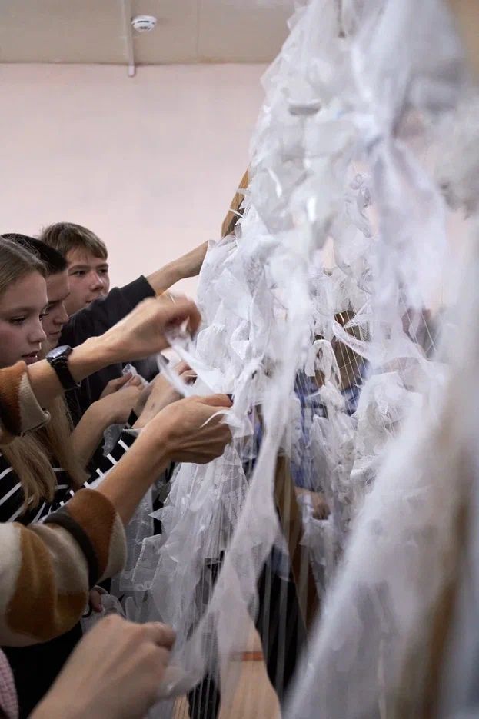
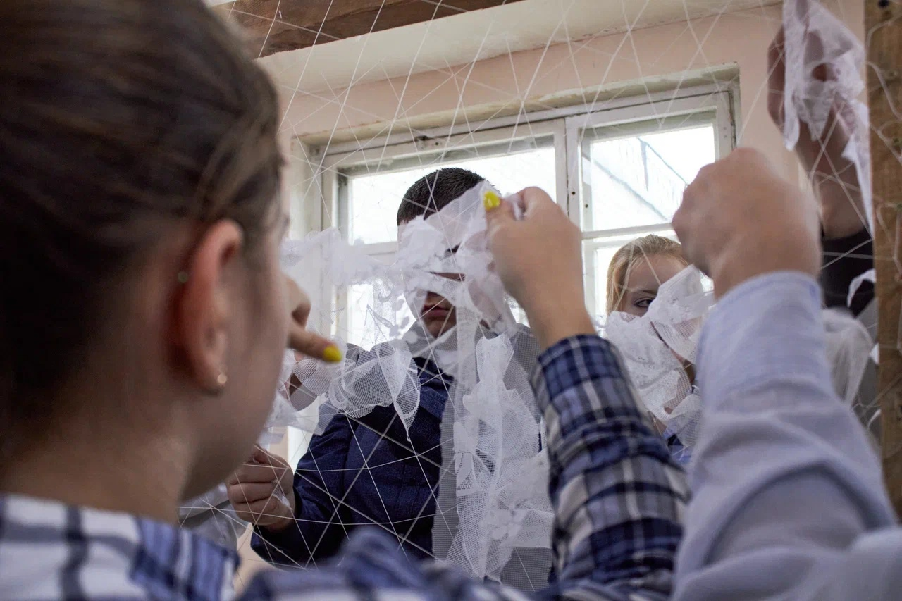
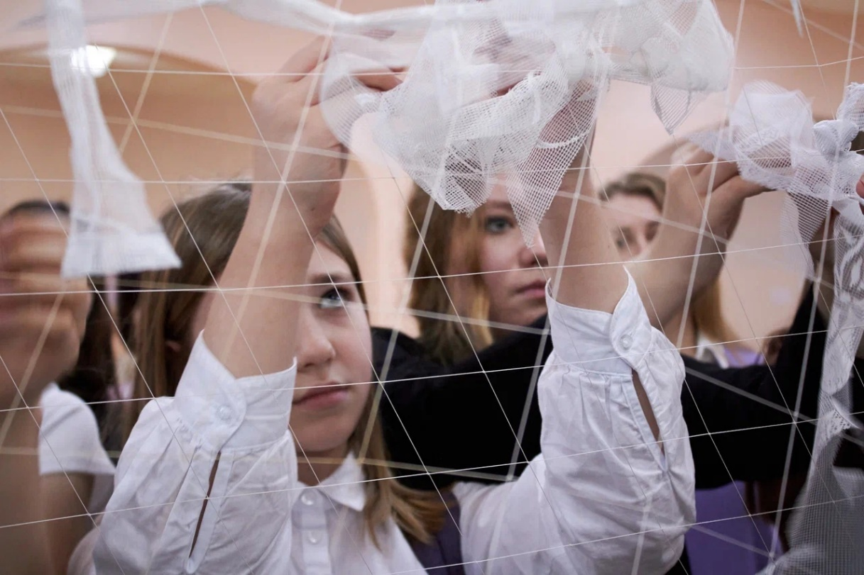
Специальная военная операция
Плетение маскировочных сетей для участников СВО

Slide 9
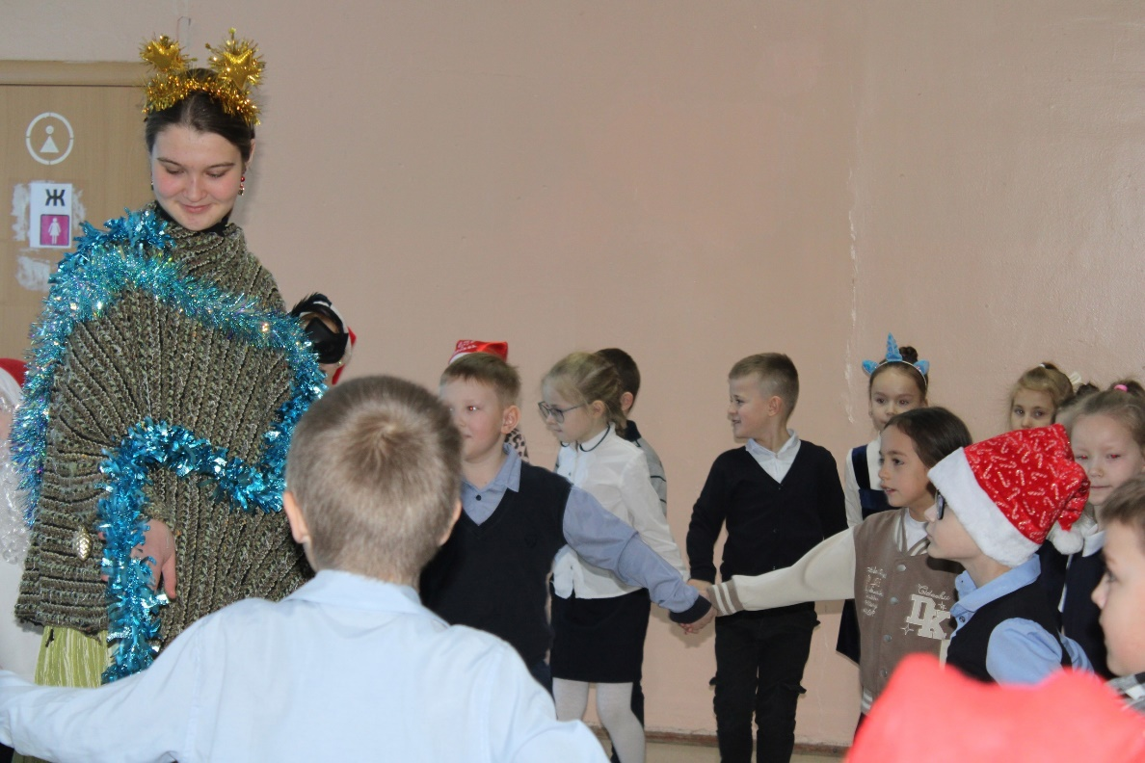
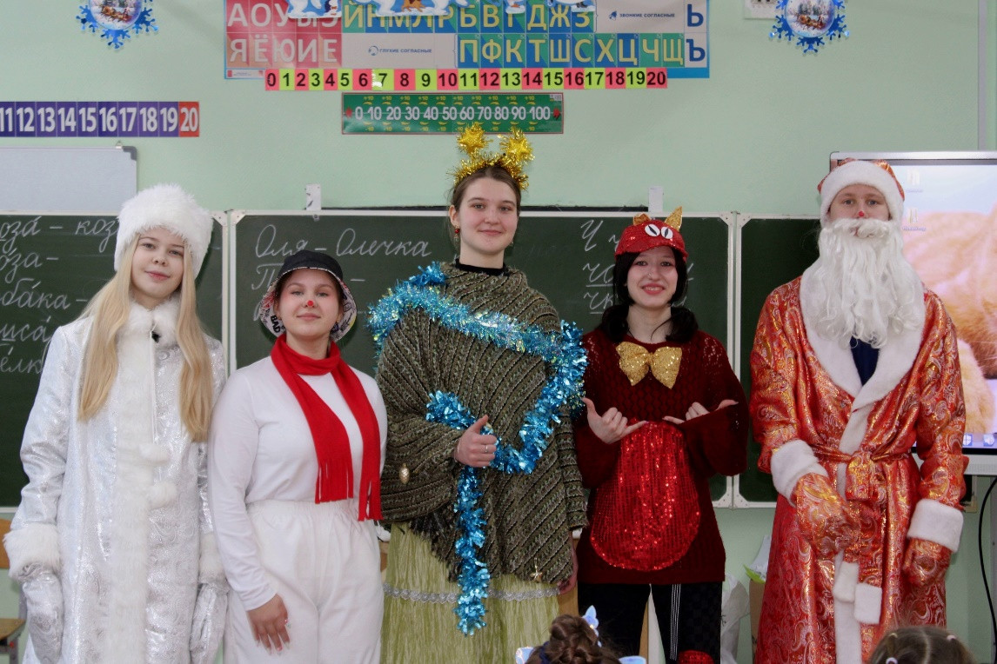
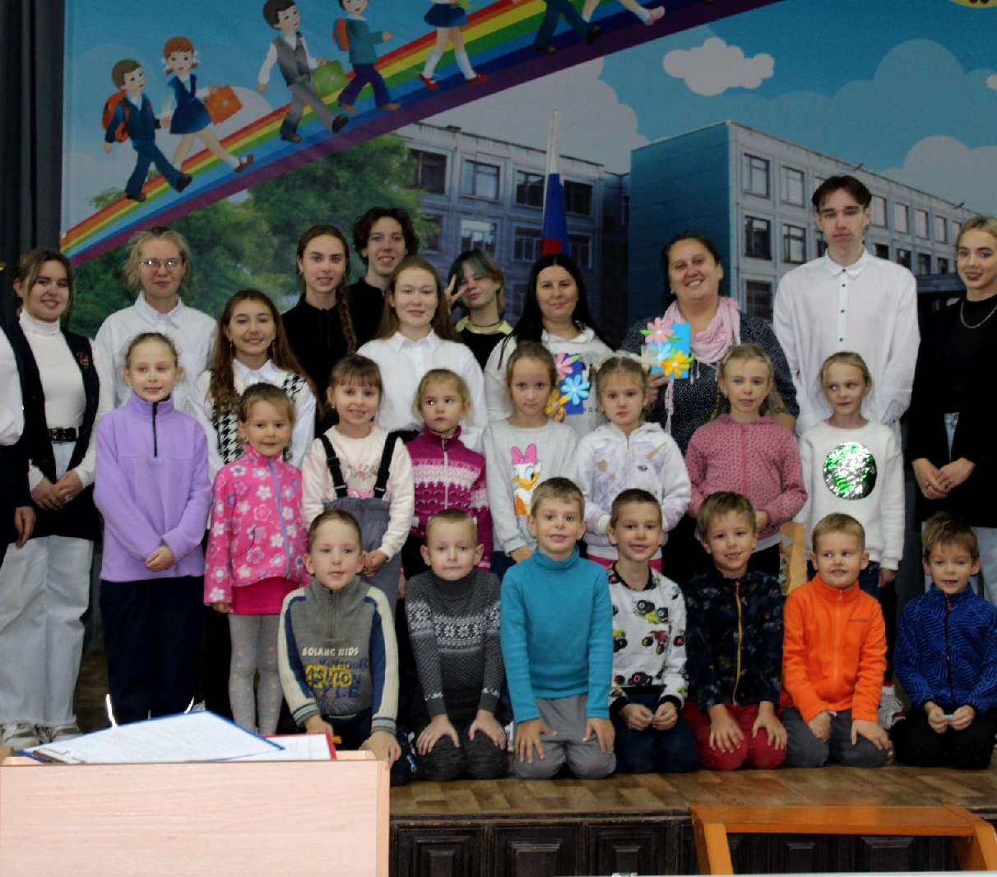
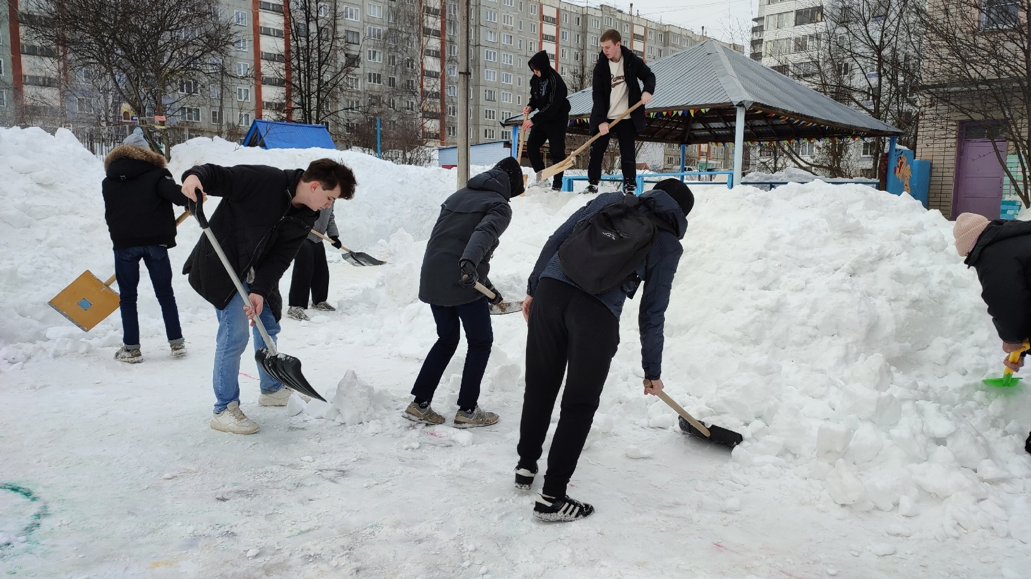
Дети и молодежь
Волонтеры проводят новогодние перемены для учащихся начальной школы,
Игра «Назад в детство» (для детей подготовительной группы детского сада).
Акция «Снежный десант» - уборка от снега территории детских садиков в зимний период.

